Slide 1


Slide 2
Seizoen
2018-2019

Slide 3
Feestjaar!
50
Jaar!
Dames
1e Nationale!

Slide 4

Samenwerking Hasselt BT
6 Meisjes ploegen
M19 A & B
M16 A & A
M14 A & B

Slide 5
Organisatie
Grootste basketbal club in Limburg
Uitgebreide structuur
Hoofdstructuur
Werkgroepen
Algemeen Bestuur
Dagelijks Bestuur
Communicatie
Beker
Cel Heren
Cel Dames
Cel Jeugd
Sponsoring
Jeugd Commitée
Beleidsplan
Jeugd
Lizards
Jongens
Evenementen
Gemengd
...

Slide 6
Hoofdtaken
Onze club op lange termijn gezond houden!
Inkomsten
Uitgaven
Beleving
Administratie & Verplichtingen
Beleving

Slide 7
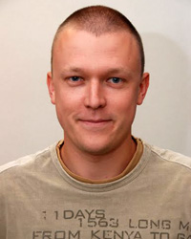
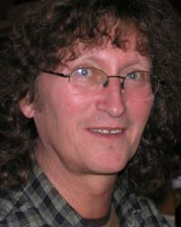
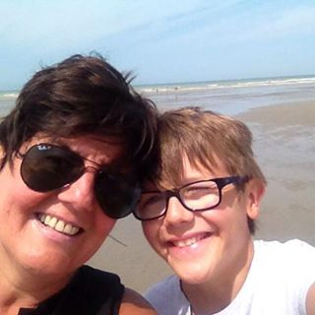
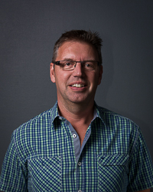
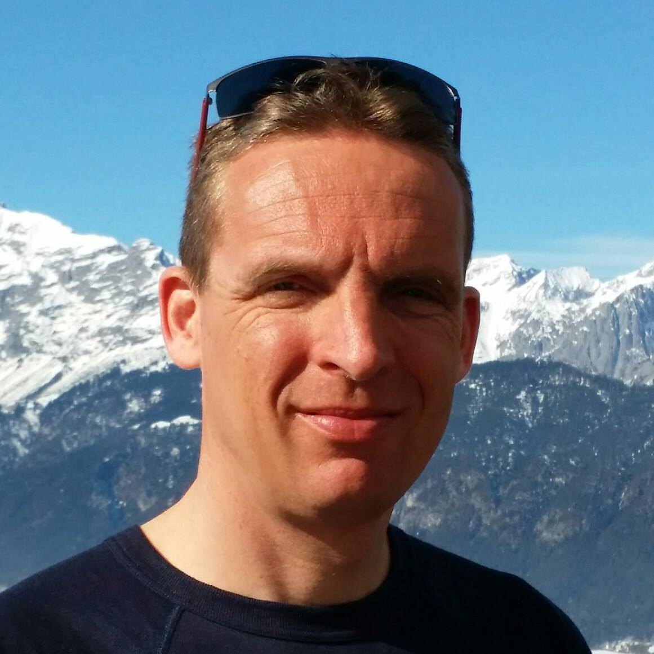
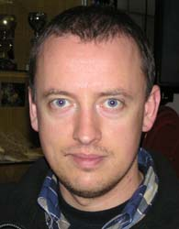
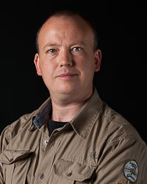
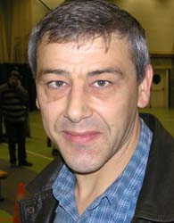
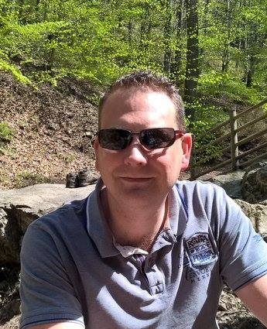
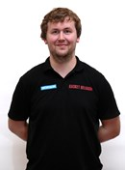
Wie is wie
Linda Doggen
Johnny Peeters
Tony Van Briel
Els Dereze
Patric Wauters
Brecht Truyers
John Custers
Johan Swinnen
Stefan Coenen
Eddy Coenen
Dominique Vanderheyden
Luc Pollaris
Yves Goeleven
Philip Wolk
Luc Mellaerts

Slide 8
Gezocht!
Vrijwilligers

Slide 9
Communicatie
Volledige informatie: Website
Aankondigingen met link naar website: Email & facebook
https://www.facebook.com/basketlummen/
https://www.facebook.com/LimburgLizards/
Interne ploeg communicatie: Whatsapp & facebook
Noodgevallen: Via telefoon, of in extremis thuisadres
Juiste contact informatie is dus extreem belangrijk!
Nieuw! Self-service via website
Meer info: yves@goeleven.com

Slide 10
Zelf vraag of probleem?
Hoe je weg vinden naar het bestuur
Eerste aanspreekpunt: Coach
Tweede aanspreekpunt: Ploegbegeleider
Derde aanspreekpunt: Jeugd Coordinator
Gemengd: Stefan Coenen
Jongens: Stefan Coenen (Luc Mellaerts)
Lizards: Philip Wolk

Slide 11
Per ploeg: coach, ploegbegeleider, coordinator
Ploeg | Coach | Begeleider | Coordinator
HSE A | Gaetan Reeskens | Rudi Mechelmans, Patric Wauters | Patric Wauters
HSE B | Dominique Adamczyk | Johan Maes, Peter Claes, Eddy Polus | Patric Wauters
HSE C | Aristidis Paraskevopoulos |  | Patric Wauters
DSE A | Philip Wolk, Maxim Deweerdt | Els Dereze | Els Dereze
DSE B | Maxim Deweerdt | Johan Swinnen, Mireille Vanvinckenroye | Els Dereze
DSE C | Aristidis Paraskevopoulos | Ilse Leynen, Daniel Vantilt, Dany Postelmans | Els Dereze
DSE D | Nathalie Vaes | Didier Filtjens, Mark De Bel | Els Dereze
J16 A | Luc Mellaerts | Fritz Hulsmans | Stefan Coenen (Luc Mellaerts)
J16 B | Karel Lemmens | Nancy Vanmechelen, Gilbert Roggen | Stefan Coenen (Luc Mellaerts)

Slide 12
Per ploeg: coach, ploegbegeleider, coordinator
Ploeg | Coach | Begeleider | Coordinator
M19 GOPC (BT) | Brecht Truyers | Gert Lenaerts | Philip Wolk
M19 (BT) | Maxime Deweerdt | Inge Vroonen | Philip Wolk
M16 A (BT) | Patrick Luyten | Pascal Guisene | Philip Wolk
M16 A | Philip Wolk | Peter Wouters | Philip Wolk
M14A | Martijn Broekx | Bart Heirman, Rik Verbeemen | Philip Wolk
M14B GOPC | Anne Venken | Steve Hamels | Philip Wolk

Slide 13
Per ploeg: coach, ploegbegeleider, coordinator
Ploeg | Coach | Begeleider | Coordinator
G12 A | Brecht Truyers | Peter Moonen* | Stefan Coenen
G12 B | Loes Bervoets | Gilbert Roggen | Stefan Coenen
G12 C | Peter Wouters | Roel Vanheel* | Stefan Coenen
G10 A | Hanne Franssen, Nick Bloemen | Annelies Wouters | Stefan Coenen
G10 B | Eva Bloemers, Roos Elsen | Yves Goeleven | Stefan Coenen
G8 | Marlies Vlayen, Yasmine Corthouts |  | Stefan Coenen
G6 | Irem Degirmen, Chloe Ketelbeuters, Marthe Lenaerts |  | Stefan Coenen

Slide 14
Afspraken
& Regels

Slide 15
Ploeg werking
Ploegbegeleider
Communicatie
Praktische zaken regelen (beurtrol was, vervoer, klaarzetten, ...)
Tafel functionarissen (Verplicht!)
Licentie boek
Invullen wedstrijd formulieren (opgelet boetes!)
Vergoeding scheidsrechters & drankje tijdens de rust
Ingeven uitslag thuiswedstrijden via basketbal.vlaanderen app of website (opgelet boetes!)
Pincode; 2472

Slide 16
Lidgelden & papieren
Lidgelden: Tony Van Briel
Verzekeringspapieren: Linda Doggen
Mutualiteitsformulier: Coach
Medische Fiche: Coach (geen fiche = niet spelen)
Licentie: Speler altijd bijhebben, copy in dropbox

Slide 17
Ouders & spelers
Alle spelers, zowel jeugd (+12 jaar) als seniors helpen bij de activiteiten die Basket Lummen organiseert. We houden eraan dat spelers minimum op 2 à 3 activiteiten helpen.
Beurtrol wassen truitjes.
Vervoer naar wedstrijden. Beurtrol indien problemen, samen rijden (milieu, kosten!).
Altijd verwittigen van trainers bij afwezigheid.
Ouders en / of spelers helpen met klaar zetten en of opruimen veld.
Supporteren is respect voor tegenstanders en arbiters! VOOR de ploeg supporteren NIET TEGEN! => geen voetbaltoestanden!

Slide 18
Sporthal
Respect voor materiaal en sporthal
Opruimen na wedstrijd of training
Ballen in ballenrek
Kleedkamers, uit of thuis, proper achterlaten
Afval sorteren en opruimen
20 Minuten douchetijd
Opgelet! Weekdagen, zelf opruimen en klaarzetten, weekends samen met zaalwachter. Dus ook basketring weg, tribunes, banken weg, etc…

Slide 19




















Dank aan onze sponsors!

Slide 20
Gezocht!
Sponsors

Slide 21
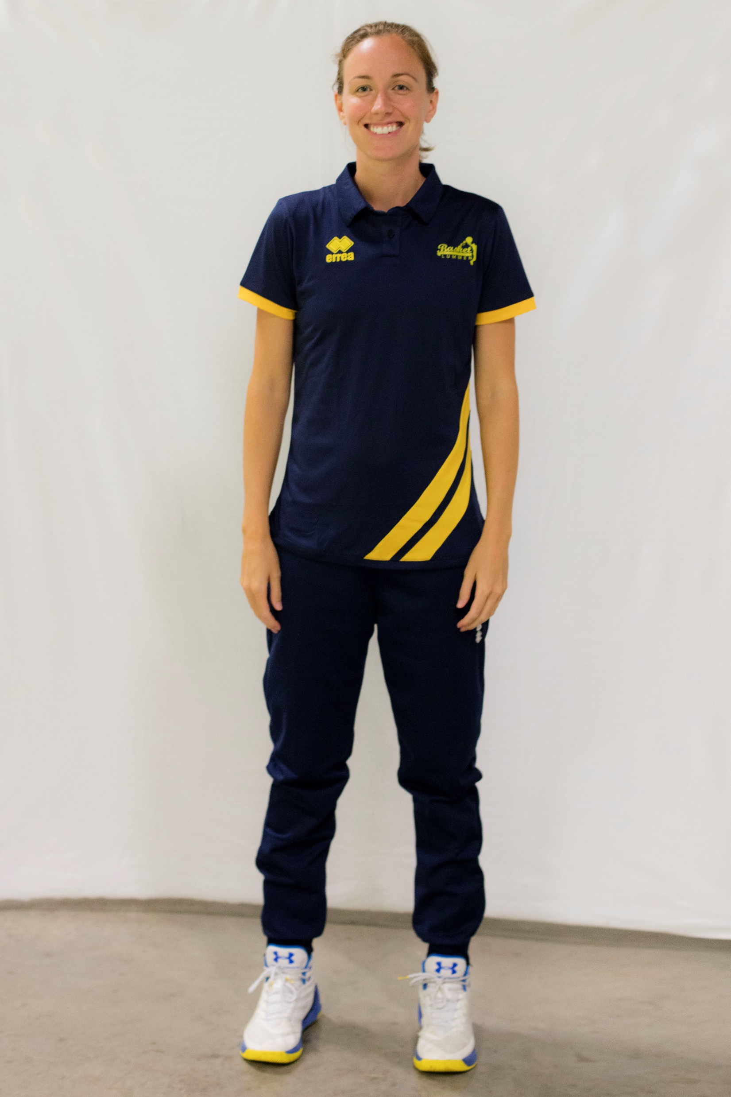
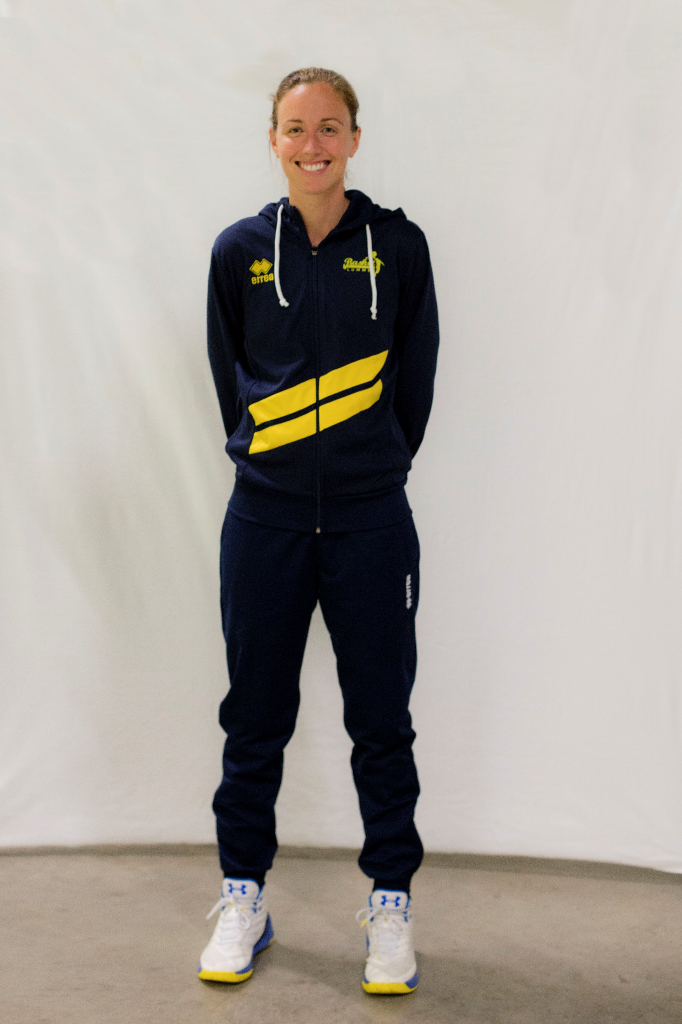
Presentatie
Pak

